Slide 1
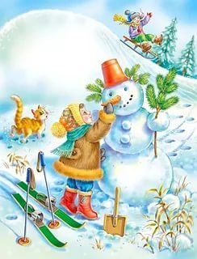
СУБЈЕКАТ И ПРЕДИКАТ
2. РАЗРЕД
СРПСКИ ЈЕЗИК

Slide 2
ДА ПОНОВИМО:
КО ради? ----- ВРШИЛАЦ РАДЊЕ или
СУБЈЕКАТ у реченици.
ШТА ради? ---- РАДЊА у реченици или
ПРЕДИКАТ.

Slide 3
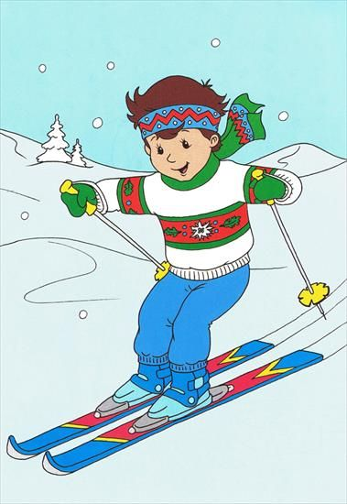
Субјекат одређујемо питањем: КО ради?
Субјекат у овој реченици је:
Марко
Предикат одређујемо питањем: ШТА ради?
Предикат у овој реченици је:
скија
Марко скија.

Slide 4
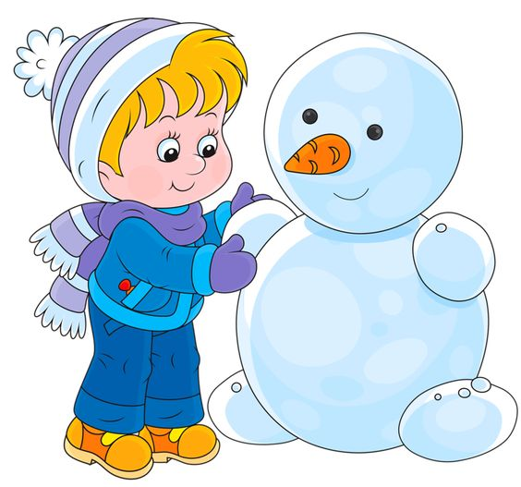
Дјечак прави Сњешка Бијелића.
Дјечак
Субјекат:
Предикат:
прави

Slide 5
ЗАДАЦИ ЗА ВЈЕЖБАЊЕ
1. У сљедећим реченицима подвуци субјекте.
Снијег пада.
Дјеца се радују.
Стиже зима.
2. У сљедећим реченицама подвуци предикате.
Лука трчи.
Леси лаје.
Њишу се гране.

Slide 6
3. У сљедећим реченицaма субјекте подвуци једном линијом, а предикате двјема линијама.
Никола пише писмо.
Љиља црта цвијет.
Грудвају се дјеца.

Slide 7
ЗАДАЦИ ЗА САМОСТАЛАН РАД:
Урадити задатке у Читанци стр. 104.

